Slide 1
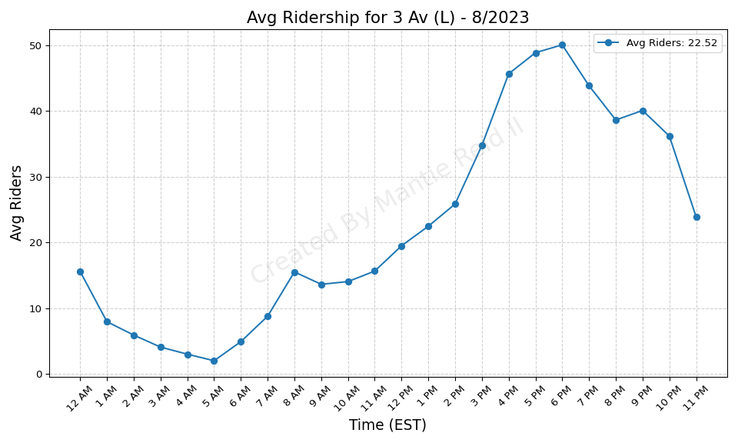
3 Av (L) - 8/2023

Slide 2
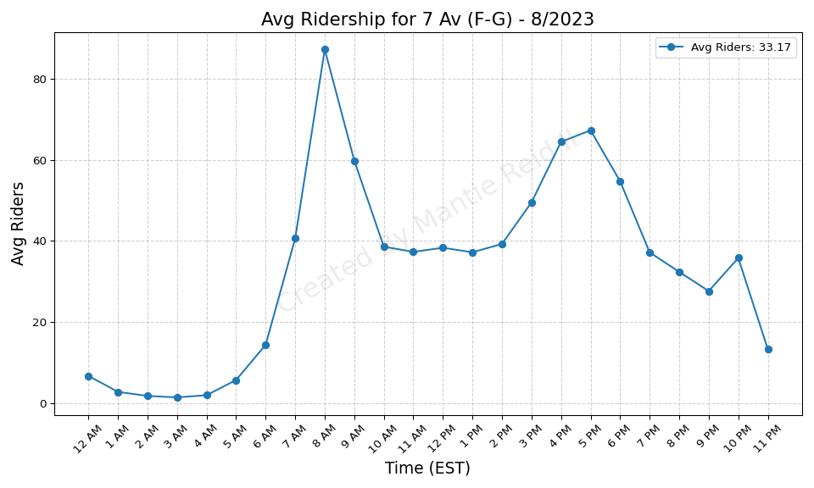
7 Av (F-G) - 8/2023

Slide 3
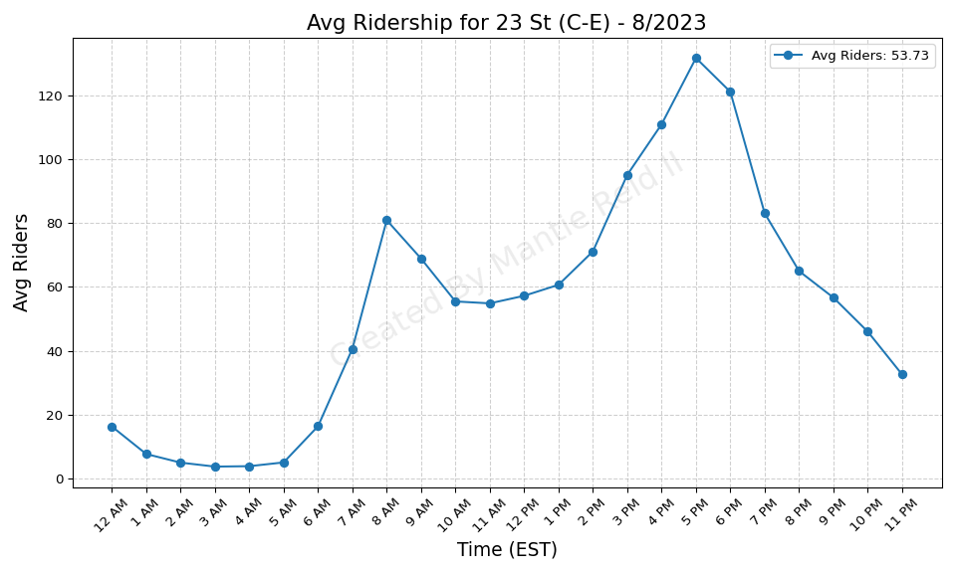
23 St (C-E) - 8/2023

Slide 4
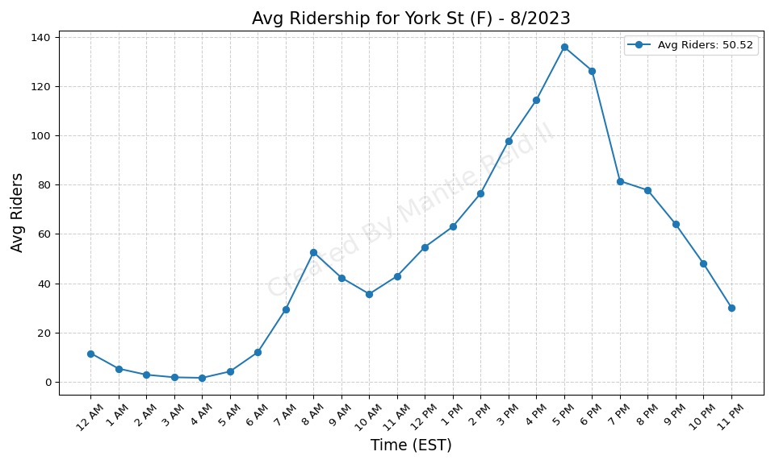
York St (F) - 8/2023

Slide 5
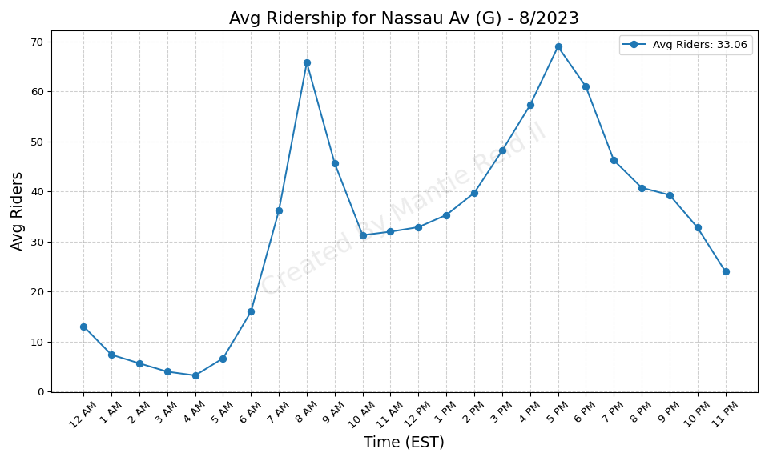
Nassau Av (G) - 8/2023

Slide 6
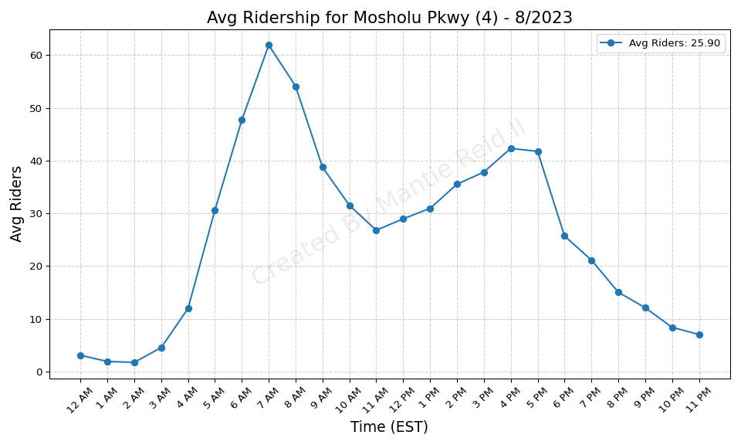
Mosholu Pkwy (4) - 8/2023

Slide 7
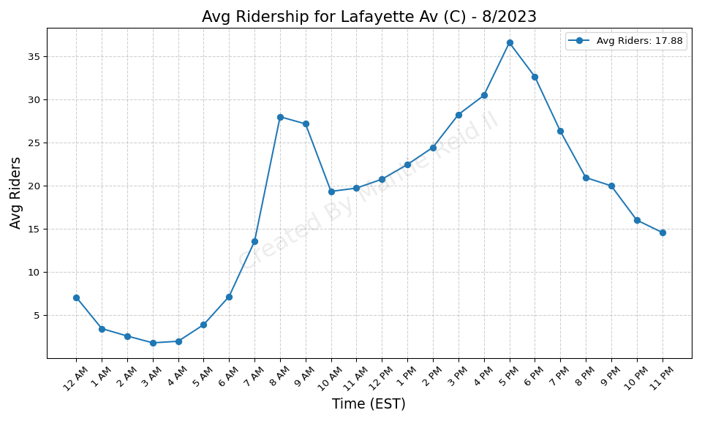
Lafayette Av (C) - 8/2023

Slide 8
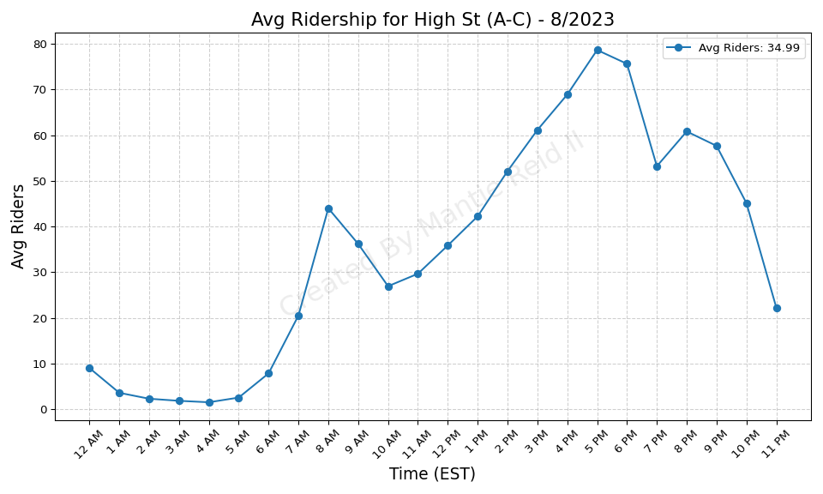
High St (A-C) - 8/2023

Slide 9
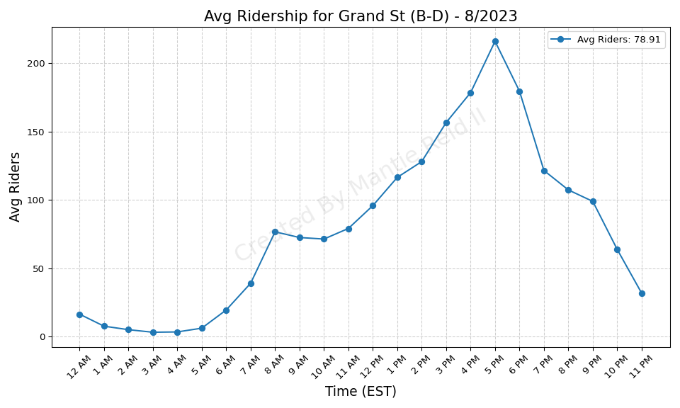
Grand St (B-D) - 8/2023

Slide 10
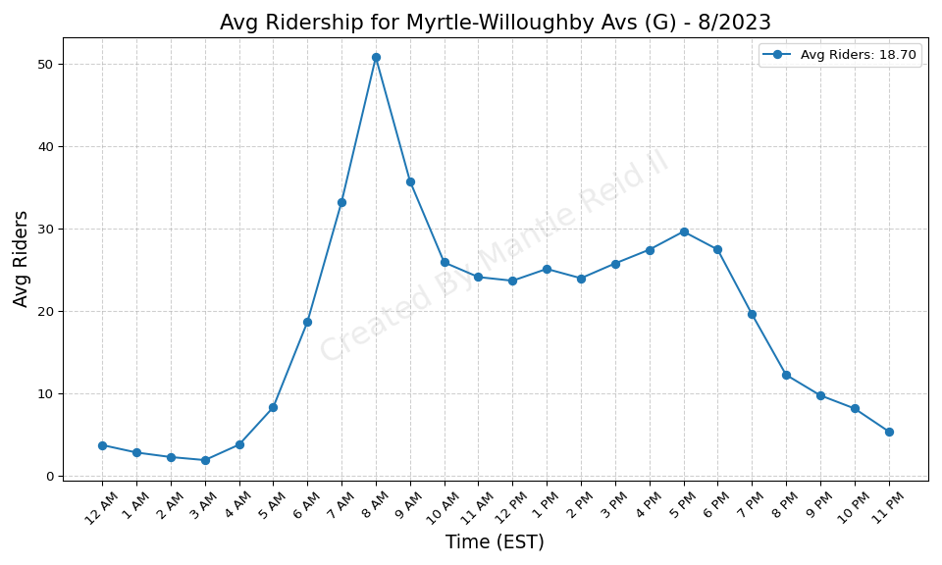
Myrtle-Willoughby Avs (G) - 8/2023

Slide 11
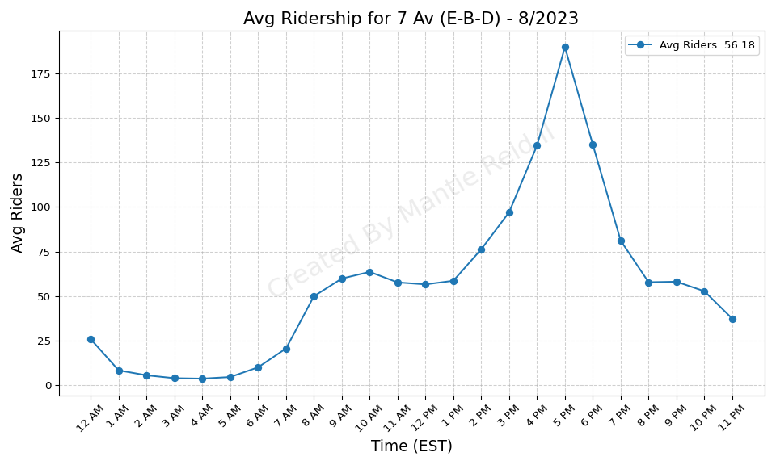
7 Av (E-B-D) - 8/2023

Slide 12
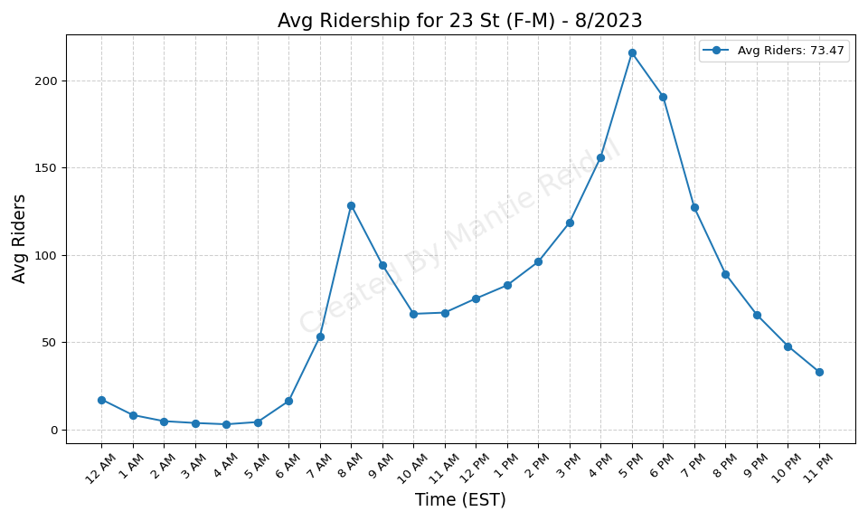
23 St (F-M) - 8/2023

Slide 13
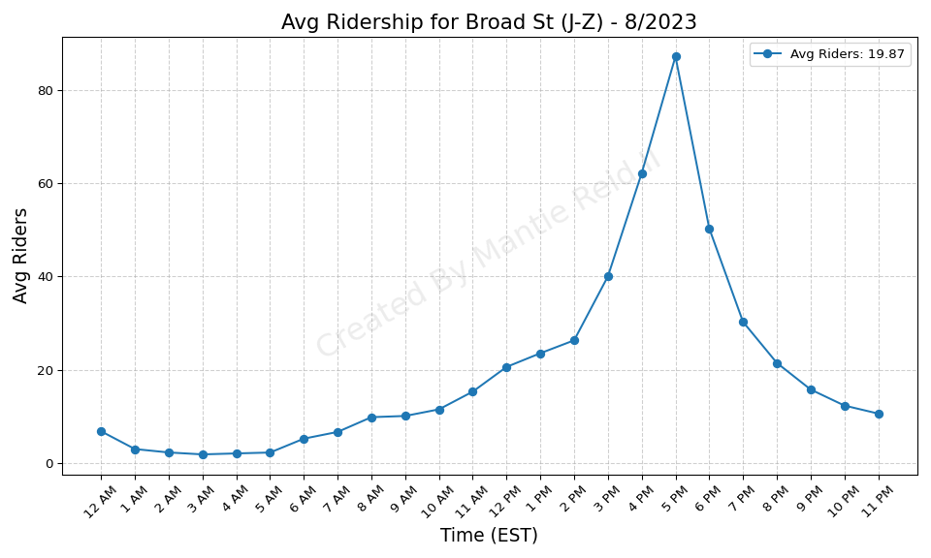
Broad St (J-Z) - 8/2023

Slide 14
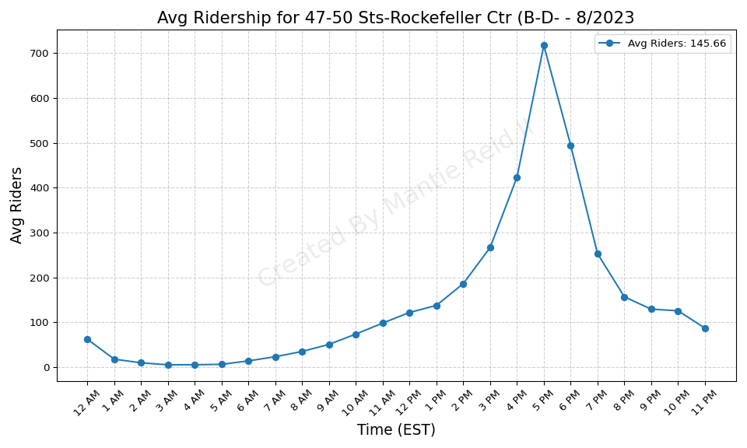
47-50 Sts-Rockefeller Ctr (B-D- - 8/2023

Slide 15
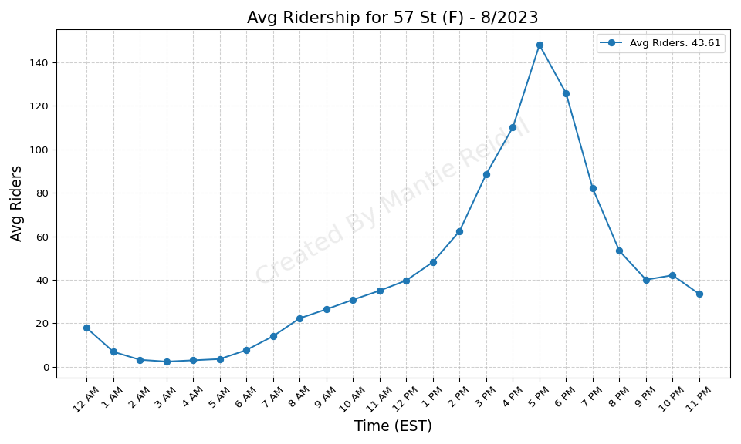
57 St (F) - 8/2023

Slide 16
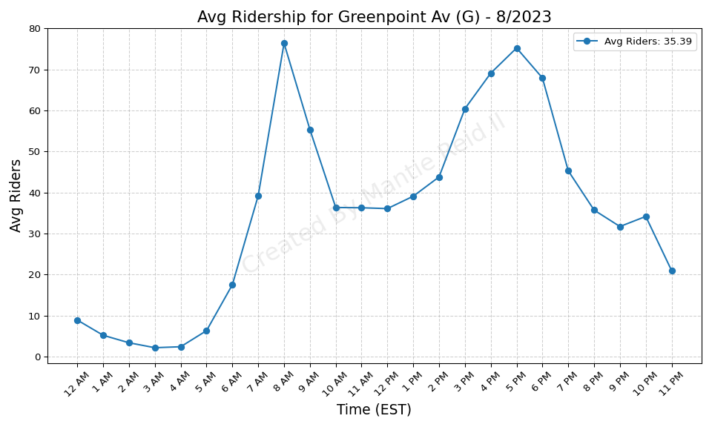
Greenpoint Av (G) - 8/2023

Slide 17
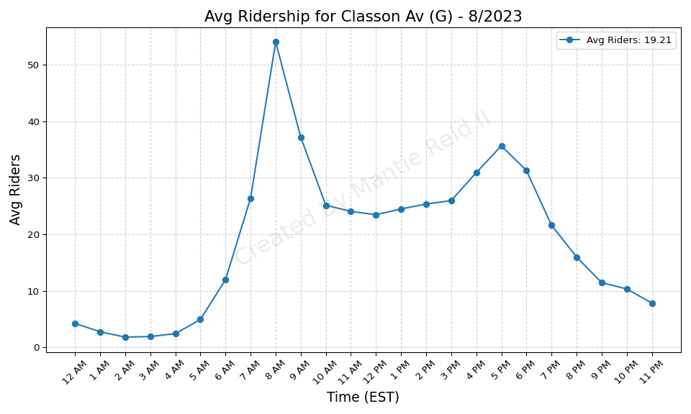
Classon Av (G) - 8/2023

Slide 18
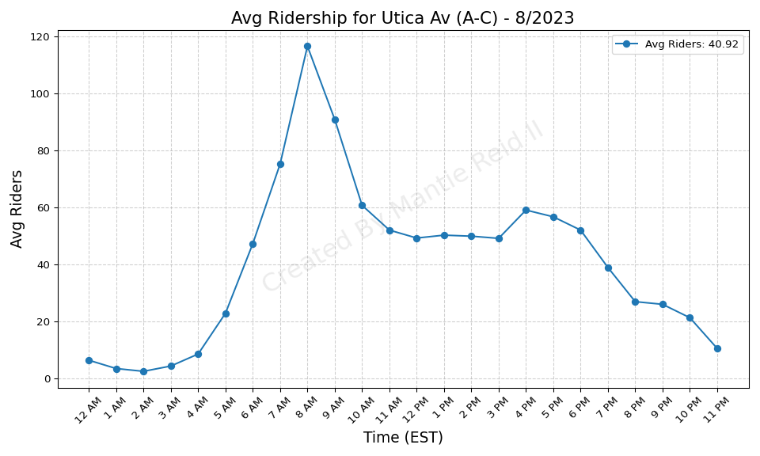
Utica Av (A-C) - 8/2023

Slide 19
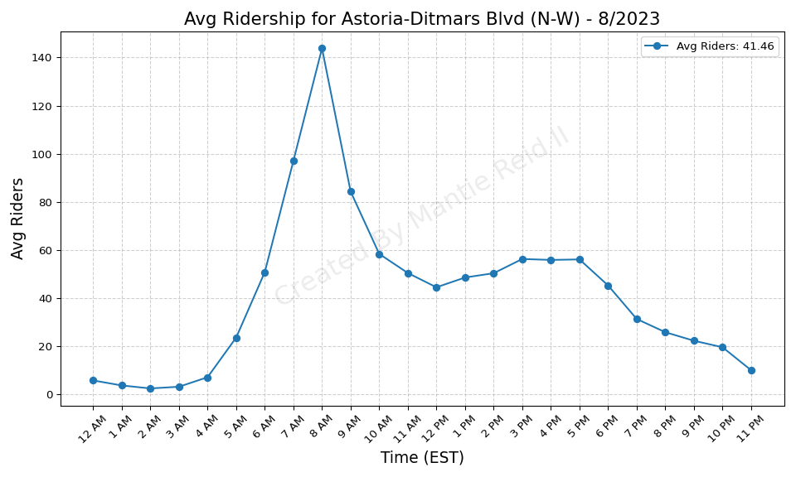
Astoria-Ditmars Blvd (N-W) - 8/2023

Slide 20
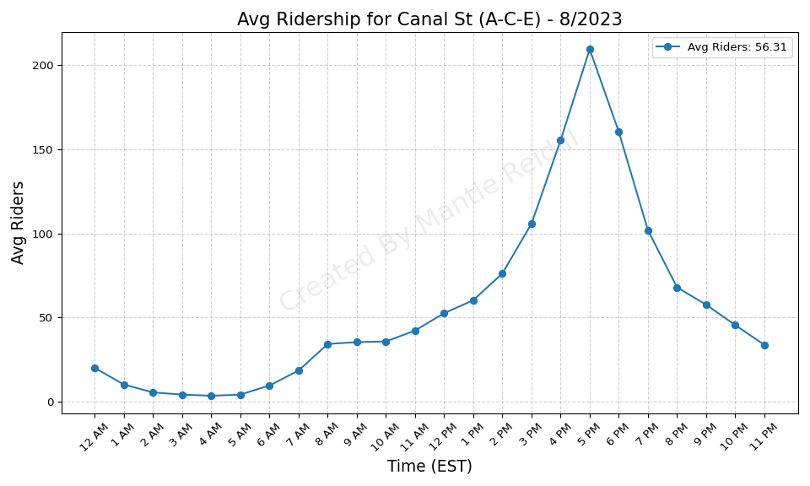
Canal St (A-C-E) - 8/2023

Slide 21
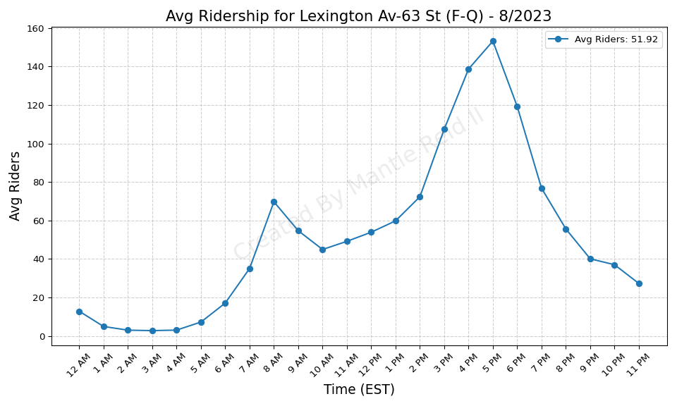
Lexington Av-63 St (F-Q) - 8/2023

Slide 22
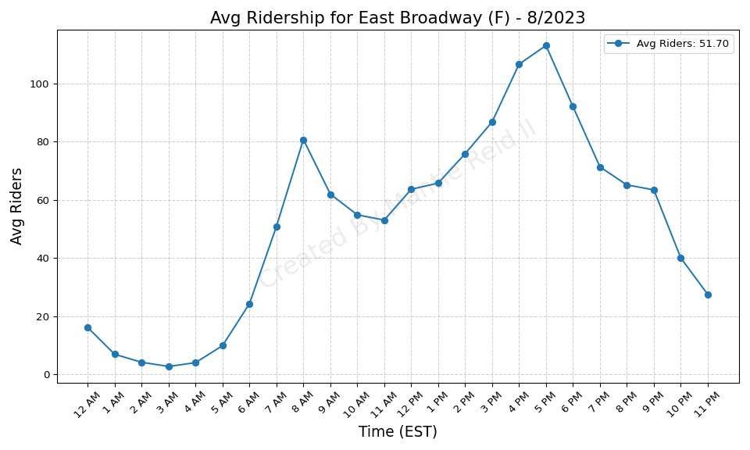
East Broadway (F) - 8/2023

Slide 23
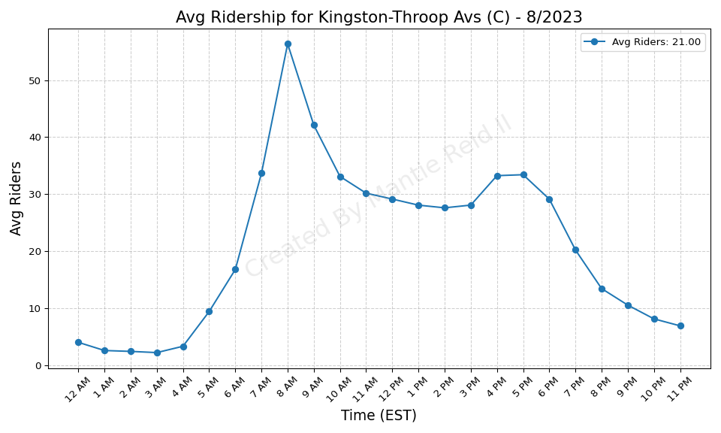
Kingston-Throop Avs (C) - 8/2023

Slide 24
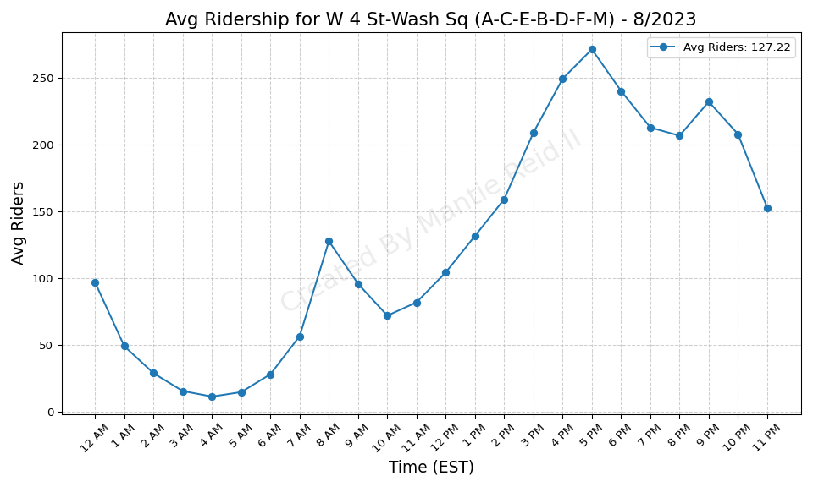
W 4 St-Wash Sq (A-C-E-B-D-F-M) - 8/2023

Slide 25
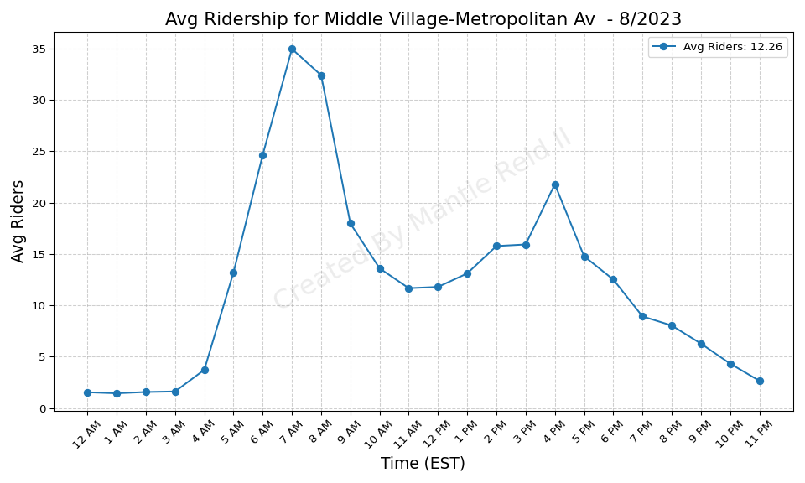
Middle Village-Metropolitan Av - 8/2023

Slide 26
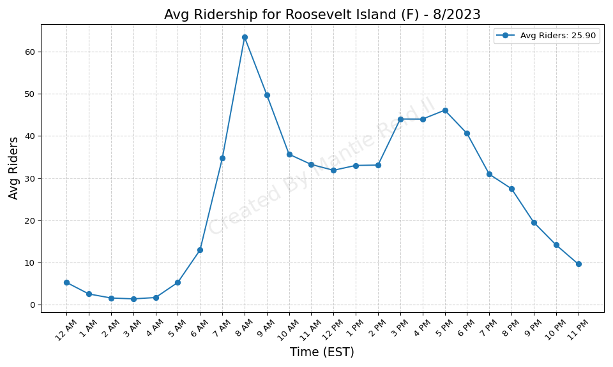
Roosevelt Island (F) - 8/2023

Slide 27
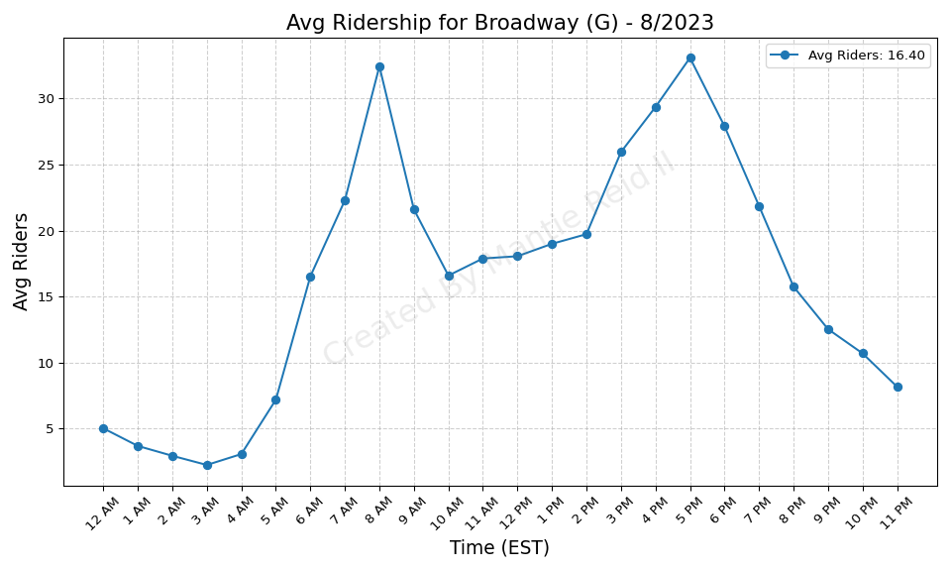
Broadway (G) - 8/2023

Slide 28
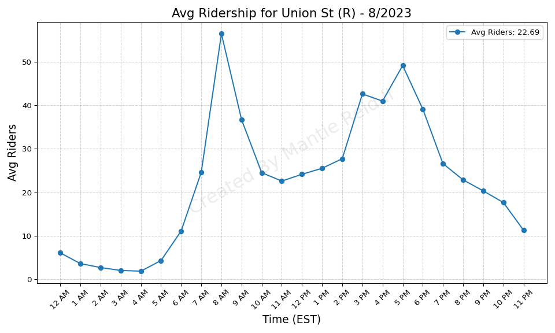
Union St (R) - 8/2023

Slide 29
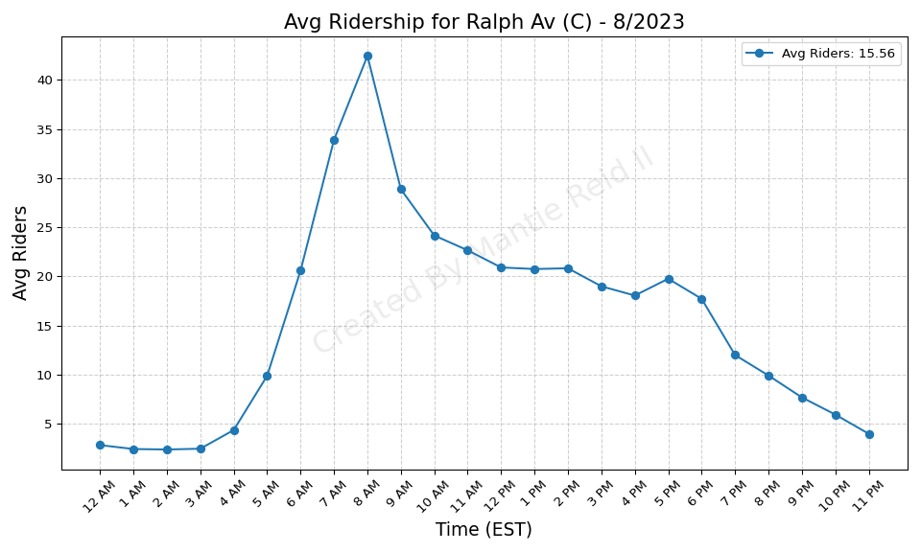
Ralph Av (C) - 8/2023

Slide 30
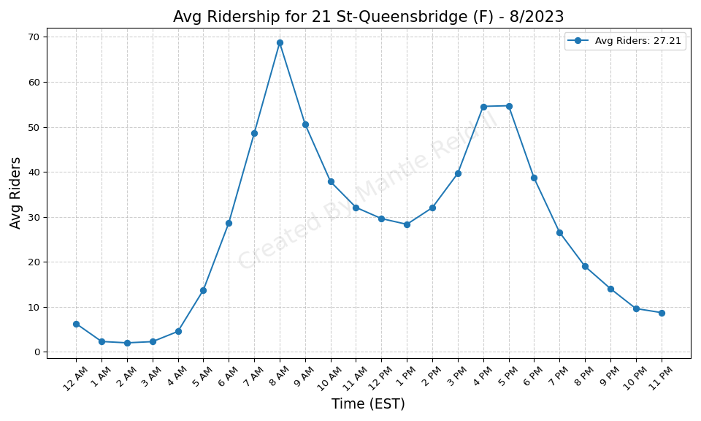
21 St-Queensbridge (F) - 8/2023

Slide 31
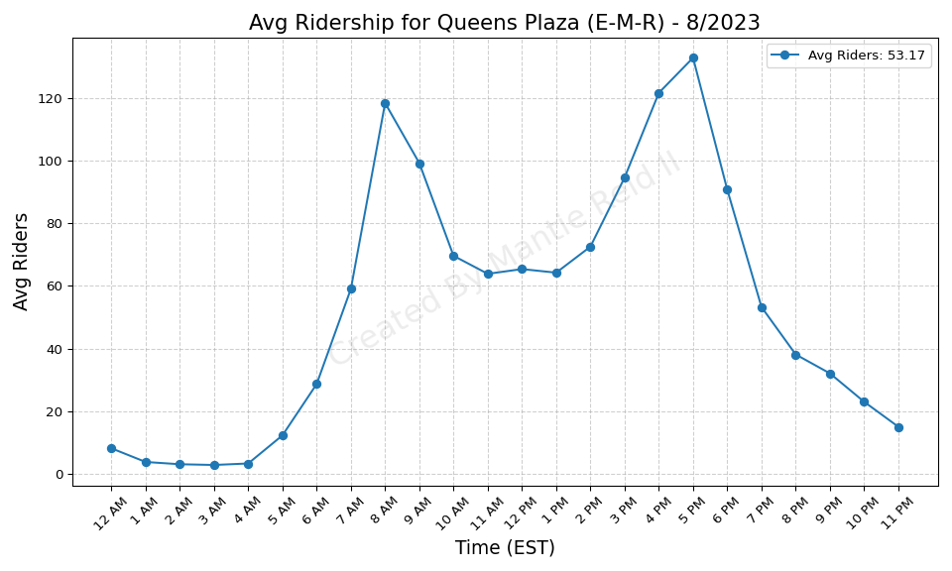
Queens Plaza (E-M-R) - 8/2023

Slide 32
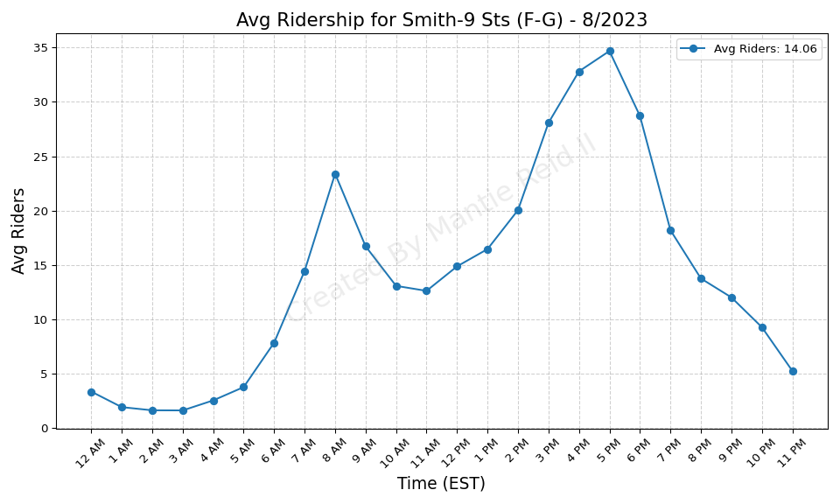
Smith-9 Sts (F-G) - 8/2023

Slide 33
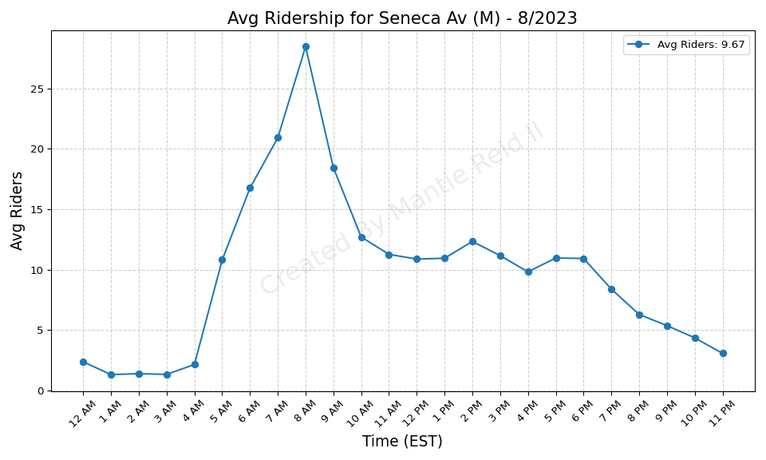
Seneca Av (M) - 8/2023

Slide 34
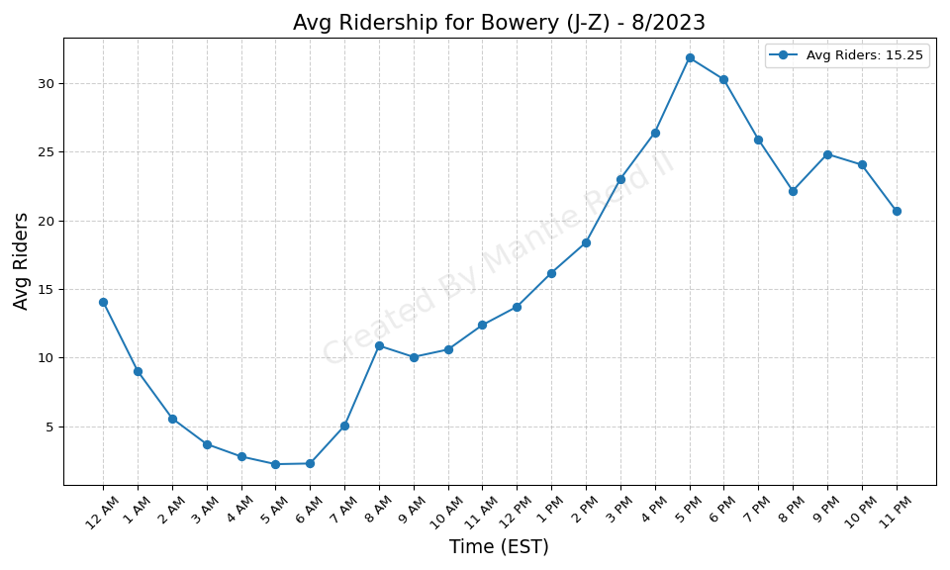
Bowery (J-Z) - 8/2023

Slide 35
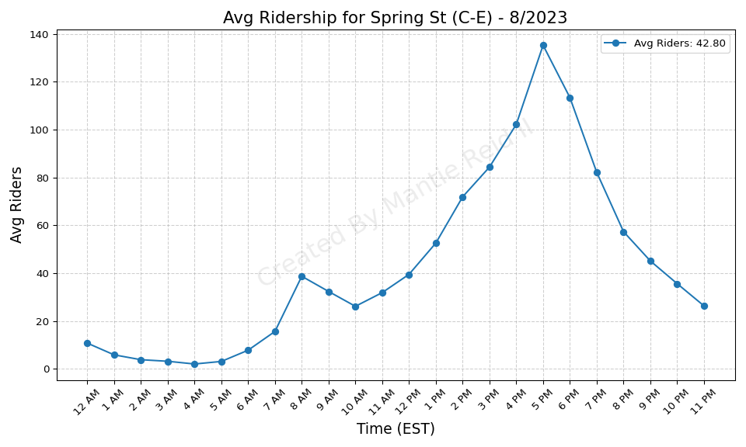
Spring St (C-E) - 8/2023

Slide 36
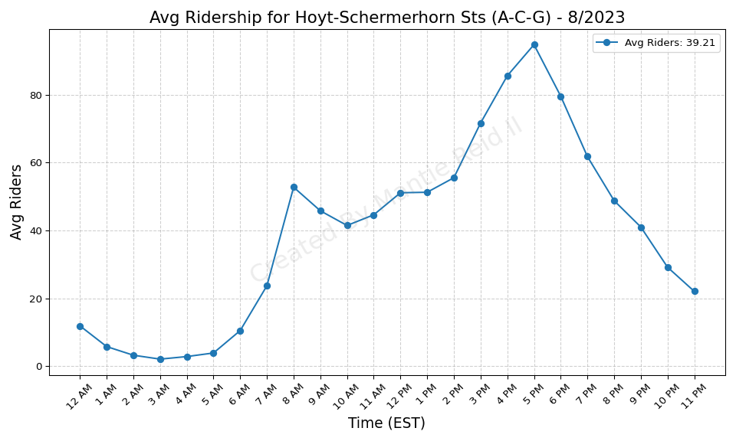
Hoyt-Schermerhorn Sts (A-C-G) - 8/2023

Slide 37
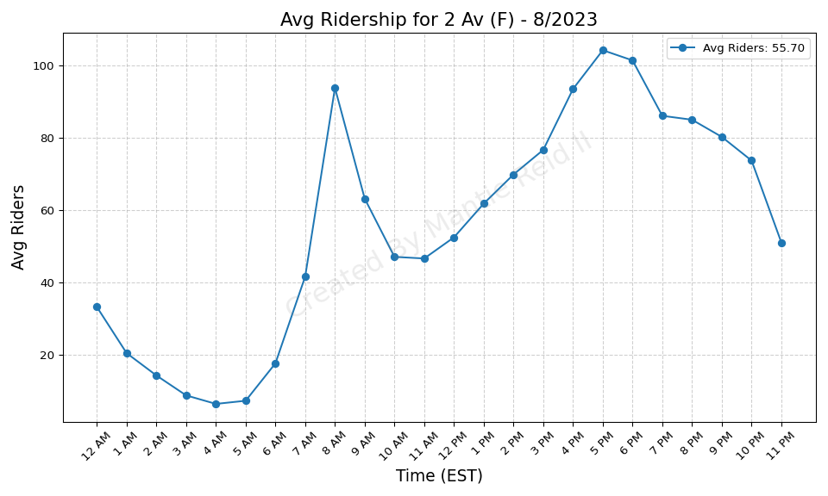
2 Av (F) - 8/2023

Slide 38
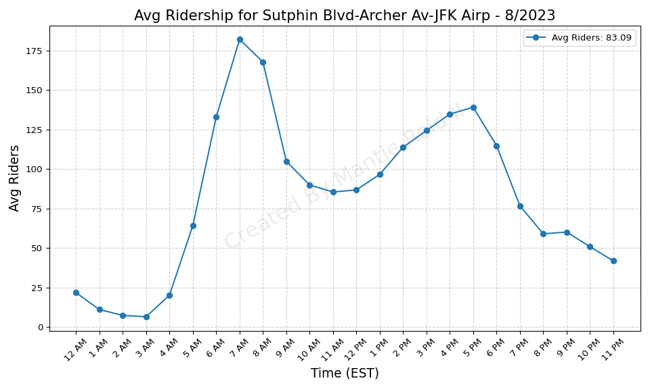
Sutphin Blvd-Archer Av-JFK Airp - 8/2023

Slide 39
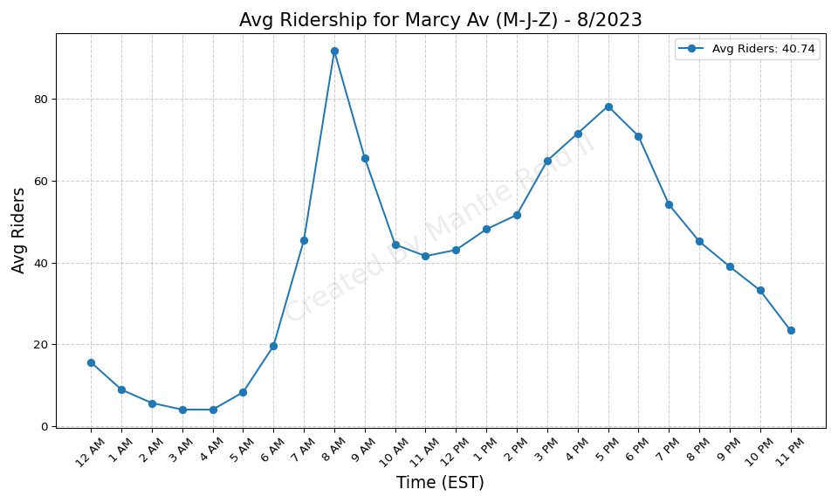
Marcy Av (M-J-Z) - 8/2023

Slide 40
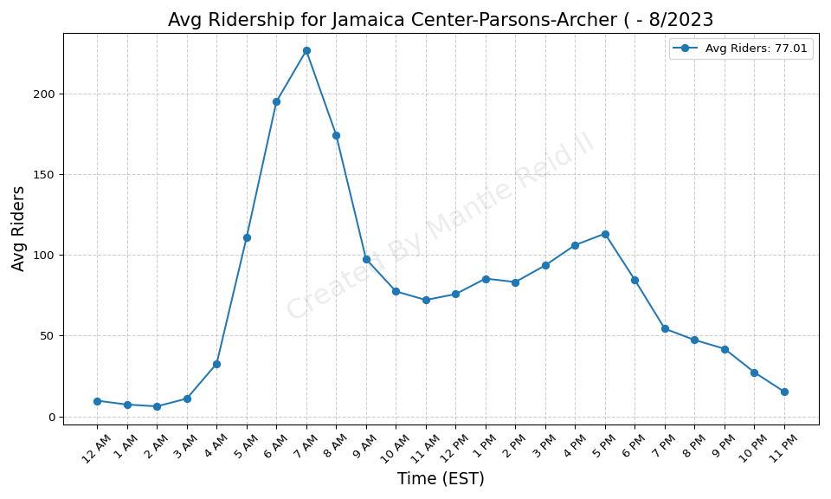
Jamaica Center-Parsons-Archer ( - 8/2023

Slide 41
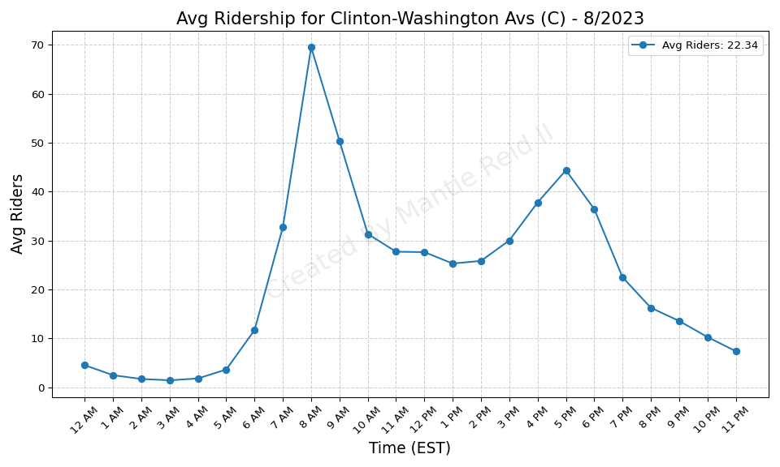
Clinton-Washington Avs (C) - 8/2023

Slide 42
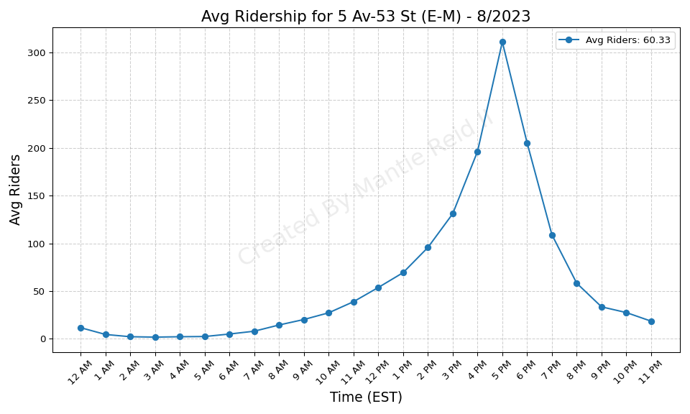
5 Av-53 St (E-M) - 8/2023

Slide 43
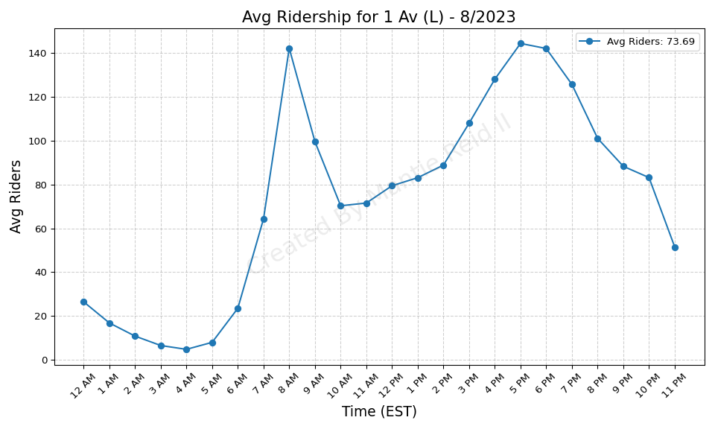
1 Av (L) - 8/2023

Slide 44
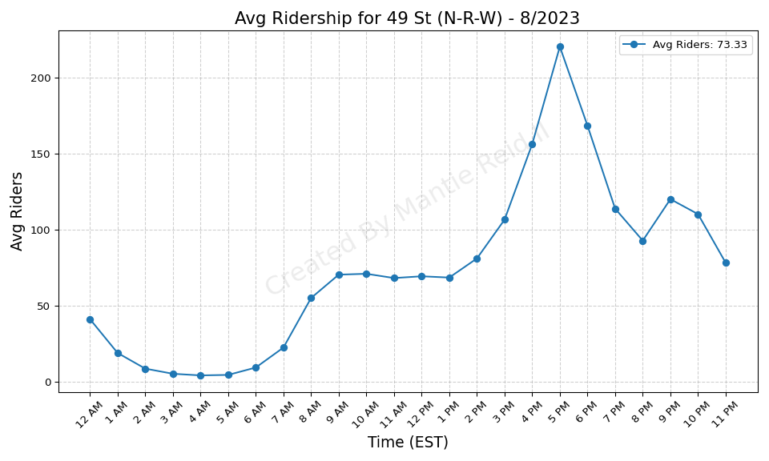
49 St (N-R-W) - 8/2023

Slide 45
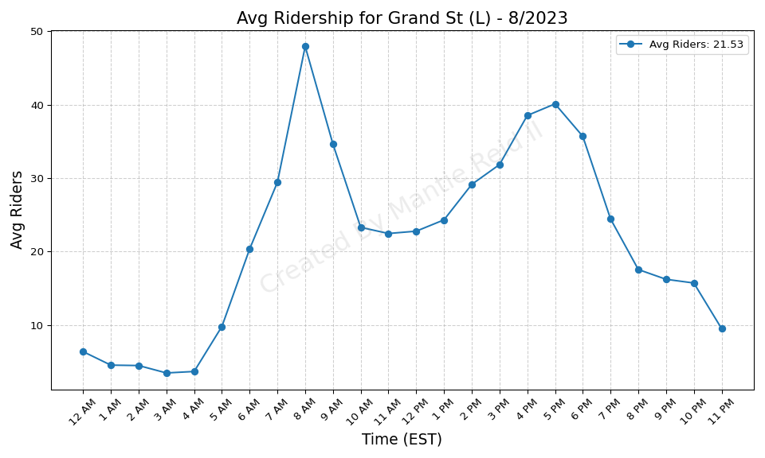
Grand St (L) - 8/2023

Slide 46
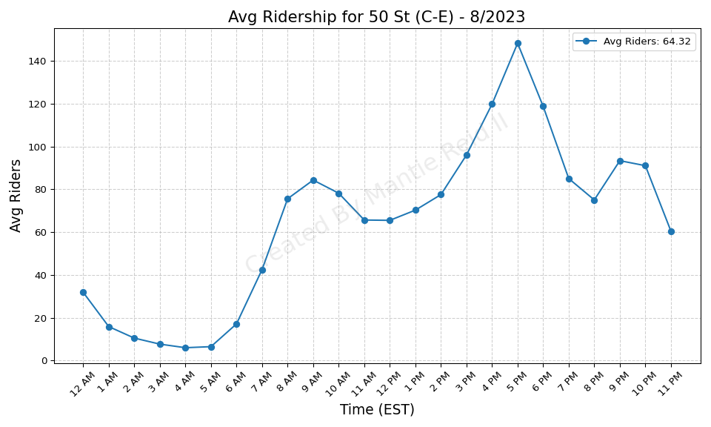
50 St (C-E) - 8/2023

Slide 47
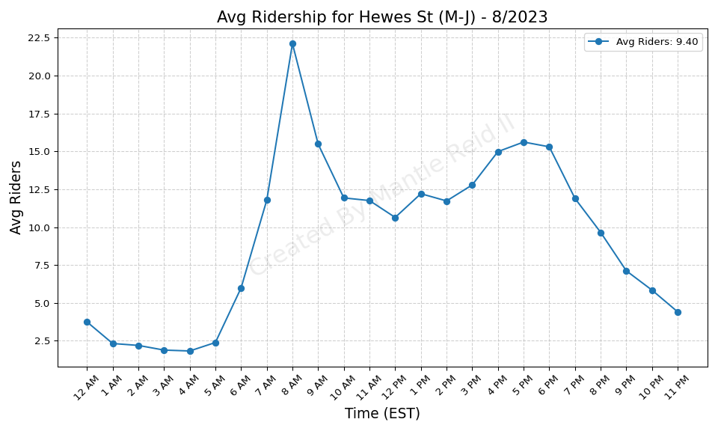
Hewes St (M-J) - 8/2023

Slide 48
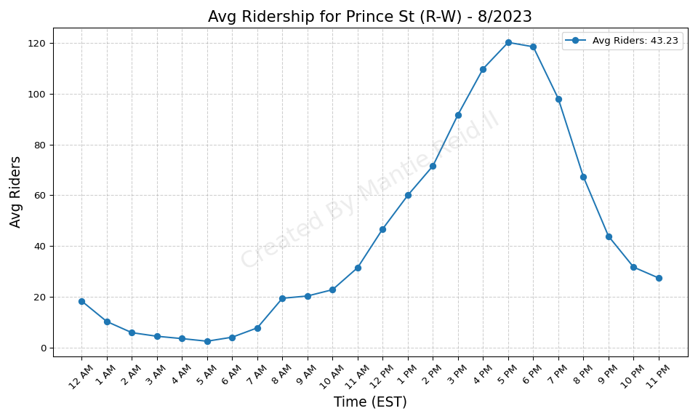
Prince St (R-W) - 8/2023

Slide 49
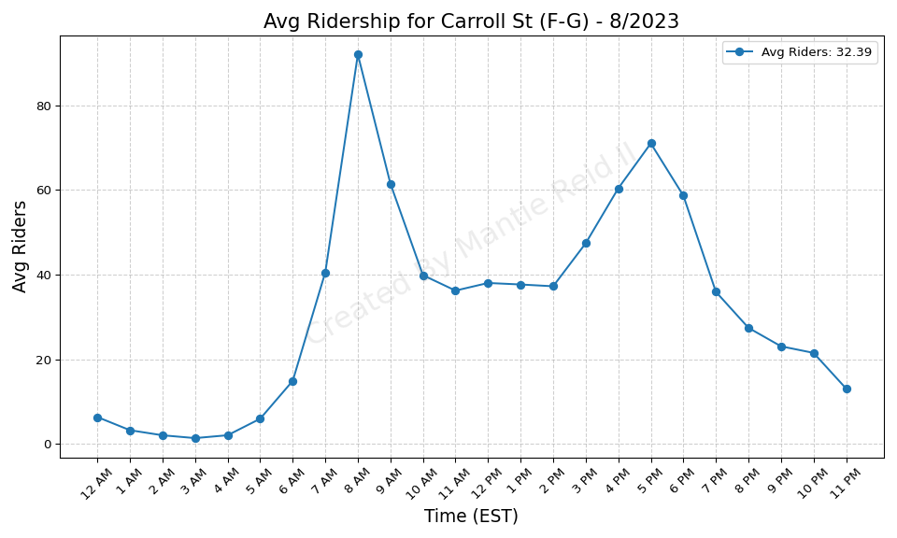
Carroll St (F-G) - 8/2023

Slide 50
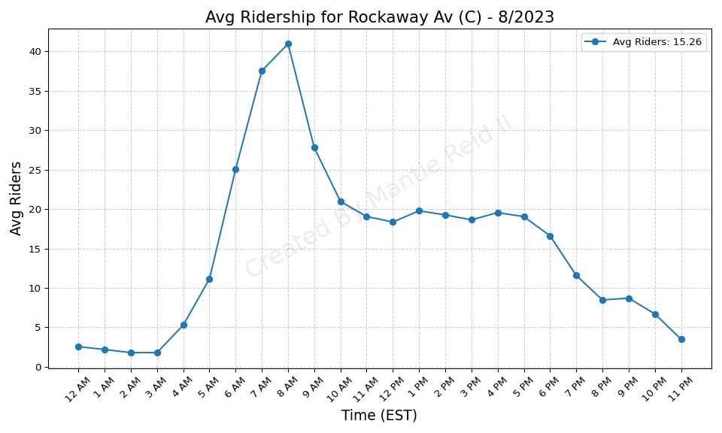
Rockaway Av (C) - 8/2023

Slide 51

Flushing Av (G) - 8/2023

Slide 52

34 St-Penn Station (A-C-E) - 8/2023

Slide 53

15 St-Prospect Park (F-G) - 8/2023

Slide 54

Forest Av (M) - 8/2023

Slide 55

Nostrand Av (A-C) - 8/2023

Slide 56

Graham Av (L) - 8/2023

Slide 57

21 St (G) - 8/2023

Slide 58

Bedford Av (L) - 8/2023

Slide 59

Knickerbocker Av (M) - 8/2023

Slide 60

Bergen St (F-G) - 8/2023

Slide 61

Fresh Pond Rd (M) - 8/2023

Slide 62

Jamaica-Van Wyck (E) - 8/2023

Slide 63

Clinton-Washington Avs (G) - 8/2023

Slide 64

Central Av (M) - 8/2023

Slide 65

Montrose Av (L) - 8/2023

Slide 66

Bedford-Nostrand Avs (G) - 8/2023

Slide 67

77 St (R) - 8/2023

Slide 68

155 St (C) - 8/2023

Slide 69

Hoyt St (2-3) - 8/2023

Slide 70

167 St (4) - 8/2023

Slide 71

45 St (R) - 8/2023

Slide 72

86 St (R) - 8/2023

Slide 73

170 St (4) - 8/2023

Slide 74

Mt Eden Av (4) - 8/2023

Slide 75

Avenue M (Q) - 8/2023

Slide 76

233 St (2-5) - 8/2023

Slide 77

Fordham Rd (4) - 8/2023

Slide 78

174-175 Sts (B-D) - 8/2023

Slide 79

53 St (R) - 8/2023

Slide 80

Fordham Rd (B-D) - 8/2023

Slide 81

Beach 67 St (A) - 8/2023

Slide 82

86 St (C-B) - 8/2023

Slide 83

3 Av-138 St (6) - 8/2023

Slide 84

181 St (A) - 8/2023

Slide 85

Avenue J (Q) - 8/2023

Slide 86

36 Av (N-W) - 8/2023

Slide 87

225 St (2-5) - 8/2023

Slide 88

Beach 25 St (A) - 8/2023

Slide 89

174 St (2-5) - 8/2023

Slide 90

183 St (4) - 8/2023

Slide 91

Beach 44 St (A) - 8/2023

Slide 92

Neck Rd (Q) - 8/2023

Slide 93

Beach 36 St (A) - 8/2023

Slide 94

Elder Av (6) - 8/2023

Slide 95

167 St (B-D) - 8/2023

Slide 96

E 180 St (2-5) - 8/2023

Slide 97

116 St (6) - 8/2023

Slide 98

Halsey St (L) - 8/2023

Slide 99

88 St (A) - 8/2023

Slide 100

Flushing-Main St (7) - 8/2023

Slide 101

59 St (N-R) - 8/2023

Slide 102

DeKalb Av (L) - 8/2023

Slide 103

Jackson Av (2-5) - 8/2023

Slide 104

81 St-Museum of Natural History - 8/2023

Slide 105

Whitlock Av (6) - 8/2023

Slide 106

Freeman St (2-5) - 8/2023

Slide 107

Middletown Rd (6) - 8/2023

Slide 108

96 St (C-B) - 8/2023

Slide 109

Westchester Sq-E Tremont Av (6) - 8/2023

Slide 110

72 St (Q) - 8/2023

Slide 111

Eastern Pkwy-Brooklyn Museum (2 - 8/2023

Slide 112

Crown Hts-Utica Av (3-4) - 8/2023

Slide 113

Burke Av (2-5) - 8/2023

Slide 114

Kingston Av (3) - 8/2023

Slide 115

Kingsbridge Rd (B-D) - 8/2023

Slide 116

Vernon Blvd-Jackson Av (7) - 8/2023

Slide 117

Kingsbridge Rd (4) - 8/2023

Slide 118

145 St (A-C-B-D) - 8/2023

Slide 119

Brighton Beach (B-Q) - 8/2023

Slide 120

Cypress Av (6) - 8/2023

Slide 121

Cathedral Pkwy (110 St) (C-B) - 8/2023

Slide 122

Nostrand Av (3) - 8/2023

Slide 123

Parkchester (6) - 8/2023

Slide 124

Morrison Av-Soundview (6) - 8/2023

Slide 125

86 St (Q) - 8/2023

Slide 126

23 St (1) - 8/2023

Slide 127

Zerega Av (6) - 8/2023

Slide 128

E 143 St-St Mary-s St (6) - 8/2023

Slide 129

Gun Hill Rd (2-5) - 8/2023

Slide 130

St George (SIR) - 8/2023

Slide 131

E 149 St (6) - 8/2023

Slide 132

135 St (C-B) - 8/2023

Slide 133

Sutter Av-Rutland Rd (3) - 8/2023

Slide 134

125 St (A-C-B-D) - 8/2023

Slide 135

Rector St (1) - 8/2023

Slide 136

Wall St (2-3) - 8/2023

Slide 137

St Lawrence Av (6) - 8/2023

Slide 138

Avenue H (Q) - 8/2023

Slide 139

182-183 Sts (B-D) - 8/2023

Slide 140

Longwood Av (6) - 8/2023

Slide 141

Simpson St (2-5) - 8/2023

Slide 142

Newkirk Plaza (B-Q) - 8/2023

Slide 143

Beach 60 St (A) - 8/2023

Slide 144

96 St (Q) - 8/2023

Slide 145

Rockaway Park-Beach 116 St (A-S - 8/2023

Slide 146

Sheepshead Bay (B-Q) - 8/2023

Slide 147

Pelham Pkwy (2-5) - 8/2023

Slide 148

Rector St (R-W) - 8/2023

Slide 149

138 St-Grand Concourse (4-5) - 8/2023

Slide 150

176 St (4) - 8/2023

Slide 151

116 St (C-B) - 8/2023

Slide 152

Woodlawn (4) - 8/2023

Slide 153

Nereid Av (2-5) - 8/2023

Slide 154

Tremont Av (B-D) - 8/2023

Slide 155

Intervale Av (2-5) - 8/2023

Slide 156

Far Rockaway-Mott Av (A) - 8/2023

Slide 157

Grand Army Plaza (2-3) - 8/2023

Slide 158

Burnside Av (4) - 8/2023

Slide 159

Prospect Park (B-Q-S) - 8/2023

Slide 160

170 St (B-D) - 8/2023

Slide 161

Kings Hwy (B-Q) - 8/2023

Slide 162

Saratoga Av (3) - 8/2023

Slide 163

190 St (A) - 8/2023

Slide 164

Van Cortlandt Park-242 St (1) - 8/2023

Slide 165

163 St-Amsterdam Av (C) - 8/2023

Slide 166

Bergen St (2-3) - 8/2023

Slide 167

Fulton St (G) - 8/2023

Slide 168

103 St (C-B) - 8/2023

Slide 169

Castle Hill Av (6) - 8/2023

Slide 170

Hunts Point Av (6) - 8/2023

Slide 171

Bronx Park East (2-5) - 8/2023

Slide 172

Nevins St (2-3-4-5) - 8/2023

Slide 173

Brook Av (6) - 8/2023

Slide 174

Tompkinsville (SIR) - 8/2023

Slide 175

Bedford Park Blvd-Lehman Colleg - 8/2023

Slide 176

34 St-Hudson Yards (7) - 8/2023

Slide 177

71 St (D) - 8/2023

Slide 178

Ocean Pkwy (Q) - 8/2023

Slide 179

Allerton Av (2-5) - 8/2023

Slide 180

West Farms Sq-E Tremont Av (2-5 - 8/2023

Slide 181

72 St (C-B) - 8/2023

Slide 182

Clark St (2-3) - 8/2023

Slide 183

Bay Ridge-95 St (R) - 8/2023

Slide 184

WTC Cortlandt (1) - 8/2023

Slide 185

Chambers St (1-2-3) - 8/2023

Slide 186

175 St (A) - 8/2023

Slide 187

Buhre Av (6) - 8/2023

Slide 188

Bedford Park Blvd (B-D) - 8/2023

Slide 189

8 St-NYU (R-W) - 8/2023

Slide 190

Wakefield-241 St (2) - 8/2023

Slide 191

Avenue U (Q) - 8/2023

Slide 192

Beach 105 St (A-S) - 8/2023

Slide 193

219 St (2-5) - 8/2023

Slide 194

155 St (B-D) - 8/2023

Slide 195

Parkside Av (Q) - 8/2023

Slide 196

125 St (2-3) - 8/2023

Slide 197

125 St (4-5-6) - 8/2023

Slide 198

238 St (1) - 8/2023

Slide 199

28 St (1) - 8/2023

Slide 200

Prospect Av (2-5) - 8/2023

Slide 201

Franklin St (1) - 8/2023

Slide 202

Sutter Av (L) - 8/2023

Slide 203

80 St (A) - 8/2023

Slide 204

145 St (3) - 8/2023

Slide 205

Norwood-205 St (D) - 8/2023

Slide 206

104 St (A) - 8/2023

Slide 207

Morgan Av (L) - 8/2023

Slide 208

Grant Av (A) - 8/2023

Slide 209

Spring St (6) - 8/2023

Slide 210

Avenue N (F) - 8/2023

Slide 211

Avenue P (F) - 8/2023

Slide 212

Ditmas Av (F) - 8/2023

Slide 213

169 St (F) - 8/2023

Slide 214

Broadway (N-W) - 8/2023

Slide 215

Bay 50 St (D) - 8/2023

Slide 216

79 St (D) - 8/2023

Slide 217

Bay Pkwy (F) - 8/2023

Slide 218

Gates Av (J-Z) - 8/2023

Slide 219

96 St (6) - 8/2023

Slide 220

69 St (7) - 8/2023

Slide 221

Kings Hwy (F) - 8/2023

Slide 222

110 St (6) - 8/2023

Slide 223

30 Av (N-W) - 8/2023

Slide 224

52 St (7) - 8/2023

Slide 225

103 St (6) - 8/2023

Slide 226

7 Av (B-Q) - 8/2023

Slide 227

Avenue I (F) - 8/2023

Slide 228

Jefferson St (L) - 8/2023

Slide 229

Gun Hill Rd (5) - 8/2023

Slide 230

Broadway Junction (A-C-J-L-Z) - 8/2023

Slide 231

Harlem-148 St (3) - 8/2023

Slide 232

Inwood-207 St (A) - 8/2023

Slide 233

Junius St (3) - 8/2023

Slide 234

135 St (2-3) - 8/2023

Slide 235

23 St (R-W) - 8/2023

Slide 236

East 105 St (L) - 8/2023

Slide 237

96 St (1-2-3) - 8/2023

Slide 238

36 St (D-N-R) - 8/2023

Slide 239

25 St (R) - 8/2023

Slide 240

Astoria Blvd (N-W) - 8/2023

Slide 241

Bushwick Av-Aberdeen St (L) - 8/2023

Slide 242

Fulton St (A-C-J-Z-2-3-4-5) - 8/2023

Slide 243

Lexington Av-53 St (E-M)-51 St - 8/2023

Slide 244

14 St (A-C-E)-8 Av (L) - 8/2023

Slide 245

Houston St (1) - 8/2023

Slide 246

Kew Gardens-Union Tpke (E-F) - 8/2023

Slide 247

Lorimer St (M-J) - 8/2023

Slide 248

Church Av (B-Q) - 8/2023

Slide 249

Central Park North (110 St) (2- - 8/2023

Slide 250

103 St (1) - 8/2023

Slide 251

Mets-Willets Point (7) - 8/2023

Slide 252

Liberty Av (C) - 8/2023

Slide 253

Wilson Av (L) - 8/2023

Slide 254

City Hall (R-W) - 8/2023

Slide 255

Lorimer St (L)-Metropolitan Av - 8/2023

Slide 256

Chambers St (A-C)-WTC (E)-Park - 8/2023

Slide 257

79 St (1) - 8/2023

Slide 258

Broadway-Lafayette St (B-D-F-M) - 8/2023

Slide 259

63 Dr-Rego Park (M-R) - 8/2023

Slide 260

Grand Av-Newtown (M-R) - 8/2023

Slide 261

New Lots Av (L) - 8/2023

Slide 262

116 St (2-3) - 8/2023

Slide 263

Beach 98 St (A-S) - 8/2023

Slide 264

Aqueduct-N Conduit Av (A) - 8/2023

Slide 265

Morris Park (5) - 8/2023

Slide 266

Canal St (J-N-Q-R-W-Z-6) - 8/2023

Slide 267

Atlantic Av (L) - 8/2023

Slide 268

Delancey St (F)-Essex St (J-M-Z - 8/2023

Slide 269

Park Pl (S) - 8/2023

Slide 270

111 St (A) - 8/2023

Slide 271

Livonia Av (L) - 8/2023

Slide 272

Rockaway Blvd (A) - 8/2023

Slide 273

65 St (M-R) - 8/2023

Slide 274

Christopher St-Sheridan Sq (1) - 8/2023

Slide 275

Elmhurst Av (M-R) - 8/2023

Slide 276

Woodhaven Blvd (M-R) - 8/2023

Slide 277

Eastchester-Dyre Av (5) - 8/2023

Slide 278

Grand Central-42 St (S-4-5-6-7) - 8/2023

Slide 279

Jay St-MetroTech (A-C-F-R) - 8/2023

Slide 280

55 St (D) - 8/2023

Slide 281

Dyckman St (A) - 8/2023

Slide 282

34 St-Penn Station (1-2-3) - 8/2023

Slide 283

28 St (R-W) - 8/2023

Slide 284

72 St (1-2-3) - 8/2023

Slide 285

Rockaway Av (3) - 8/2023

Slide 286

Canal St (1) - 8/2023

Slide 287

Howard Beach-JFK Airport (A) - 8/2023

Slide 288

Ozone Park-Lefferts Blvd (A) - 8/2023

Slide 289

Steinway St (M-R) - 8/2023

Slide 290

South Ferry (1)-Whitehall St (R - 8/2023

Slide 291

Franklin Av (2-3-4-5)-Botanic G - 8/2023

Slide 292

Van Siclen Av (C) - 8/2023

Slide 293

86 St (1) - 8/2023

Slide 294

Lexington Av (N-R-W)-59 St (4-5 - 8/2023

Slide 295

3 Av-149 St (2-5) - 8/2023

Slide 296

74-Broadway (7)-Jackson Hts-Roo - 8/2023

Slide 297

Northern Blvd (M-R) - 8/2023

Slide 298

Atlantic Av-Barclays Ctr (B-D-N - 8/2023

Slide 299

50 St (1) - 8/2023

Slide 300

New Utrecht Av (N)-62 St (D) - 8/2023

Slide 301

RI Tramway (Roosevelt) - 8/2023

Slide 302

Myrtle-Wyckoff Avs (L-M) - 8/2023

Slide 303

Pelham Pkwy (5) - 8/2023

Slide 304

DeKalb Av (B-Q-R) - 8/2023

Slide 305

RI Tramway (Manhattan) - 8/2023

Slide 306

Franklin Av (C-S) - 8/2023

Slide 307

Euclid Av (A-C) - 8/2023

Slide 308

75 Av (E-F) - 8/2023

Slide 309

Canarsie-Rockaway Pkwy (L) - 8/2023

Slide 310

46 St (M-R) - 8/2023

Slide 311

Baychester Av (5) - 8/2023

Slide 312

66 St-Lincoln Center (1) - 8/2023

Slide 313

50 St (D) - 8/2023

Slide 314

18 St (1) - 8/2023

Slide 315

36 St (M-R) - 8/2023

Slide 316

67 Av (M-R) - 8/2023

Slide 317

Forest Hills-71 Av (E-F-M-R) - 8/2023

Slide 318

Beach 90 St (A-S) - 8/2023

Slide 319

Broad Channel (A-S) - 8/2023

Slide 320

59 St-Columbus Circle (A-B-C-D- - 8/2023

Slide 321

Aqueduct Racetrack (A) - 8/2023

Slide 322

Shepherd Av (C) - 8/2023

Slide 323

Times Sq-42 St (N-Q-R-W-S-1-2-3 - 8/2023

Slide 324

Brooklyn Bridge-City Hall (4-5- - 8/2023

Slide 325

Court St (R)-Borough Hall (2-3- - 8/2023

Slide 326

Bryant Pk (B-D-F-M)-5 Av (7) - 8/2023

Slide 327

Briarwood (E-F) - 8/2023

Slide 328

Pennsylvania Av (3) - 8/2023

Slide 329

Fort Hamilton Pkwy (D) - 8/2023

Slide 330

90 St-Elmhurst Av (7) - 8/2023

Slide 331

President St-Medgar Evers Colle - 8/2023

Slide 332

9 Av (D) - 8/2023

Slide 333

85 St-Forest Pkwy (J) - 8/2023

Slide 334

8 Av (N) - 8/2023

Slide 335

Winthrop St (2-5) - 8/2023

Slide 336

Marble Hill-225 St (1) - 8/2023

Slide 337

Woodhaven Blvd (J-Z) - 8/2023

Slide 338

4 Av (F-G)-9 St (R) - 8/2023

Slide 339

77 St (6) - 8/2023

Slide 340

Wall St (4-5) - 8/2023

Slide 341

20 Av (D) - 8/2023

Slide 342

18 Av (N) - 8/2023

Slide 343

161 St-Yankee Stadium (B-D-4) - 8/2023

Slide 344

33 St-Rawson St (7) - 8/2023

Slide 345

191 St (1) - 8/2023

Slide 346

125 St (1) - 8/2023

Slide 347

Alabama Av (J) - 8/2023

Slide 348

Fort Hamilton Pkwy (F-G) - 8/2023

Slide 349

Beverley Rd (Q) - 8/2023

Slide 350

W 8 St-NY Aquarium (F-Q) - 8/2023

Slide 351

86 St (4-5-6) - 8/2023

Slide 352

Beverly Rd (2-5) - 8/2023

Slide 353

Flatbush Av-Brooklyn College (2 - 8/2023

Slide 354

Church Av (2-5) - 8/2023

Slide 355

18 Av (F) - 8/2023

Slide 356

Cypress Hills (J) - 8/2023

Slide 357

149 St-Grand Concourse (2-4-5) - 8/2023

Slide 358

Bay Pkwy (D) - 8/2023

Slide 359

61 St-Woodside (7) - 8/2023

Slide 360

116 St-Columbia University (1) - 8/2023

Slide 361

Cathedral Pkwy (110 St) (1) - 8/2023

Slide 362

Avenue X (F) - 8/2023

Slide 363

Jamaica-179 St (F) - 8/2023

Slide 364

34 St-Herald Sq (B-D-F-M-N-Q-R- - 8/2023

Slide 365

104 St (J-Z) - 8/2023

Slide 366

Newkirk Av-Little Haiti (2-5) - 8/2023

Slide 367

25 Av (D) - 8/2023

Slide 368

Flushing Av (M-J) - 8/2023

Slide 369

Church Av (F-G) - 8/2023

Slide 370

168 St (A-C-1) - 8/2023

Slide 371

46 St-Bliss St (7) - 8/2023

Slide 372

Sterling St (2-5) - 8/2023

Slide 373

Court Sq (E-G-M-7) - 8/2023

Slide 374

Halsey St (J) - 8/2023

Slide 375

Parsons Blvd (F) - 8/2023

Slide 376

Van Siclen Av (J-Z) - 8/2023

Slide 377

Bay Pkwy (N) - 8/2023

Slide 378

Neptune Av (F) - 8/2023

Slide 379

Pelham Bay Park (6) - 8/2023

Slide 380

Dyckman St (1) - 8/2023

Slide 381

Bay Ridge Av (R) - 8/2023

Slide 382

39 Av-Dutch Kills (N-W) - 8/2023

Slide 383

75 St-Elderts Ln (J-Z) - 8/2023

Slide 384

Astor Pl (6) - 8/2023

Slide 385

231 St (1) - 8/2023

Slide 386

28 St (6) - 8/2023

Slide 387

Kings Hwy (N) - 8/2023

Slide 388

103 St-Corona Plaza (7) - 8/2023

Slide 389

Chauncey St (J-Z) - 8/2023

Slide 390

Myrtle Av (M-J-Z) - 8/2023

Slide 391

Hunters Point Av (7) - 8/2023

Slide 392

Kosciuszko St (J) - 8/2023

Slide 393

Norwood Av (J-Z) - 8/2023

Slide 394

68 St-Hunter College (6) - 8/2023

Slide 395

Junction Blvd (7) - 8/2023

Slide 396

181 St (1) - 8/2023

Slide 397

20 Av (N) - 8/2023

Slide 398

New Lots Av (3) - 8/2023

Slide 399

Queensboro Plaza (7-N-W) - 8/2023

Slide 400

137 St-City College (1) - 8/2023

Slide 401

23 St (6) - 8/2023

Slide 402

33 St (6) - 8/2023

Slide 403

145 St (1) - 8/2023

Slide 404

Coney Island-Stillwell Av (D-F- - 8/2023

Slide 405

111 St (7) - 8/2023

Slide 406

Crescent St (J-Z) - 8/2023

Slide 407

Cortelyou Rd (Q) - 8/2023

Slide 408

57 St-7 Av (N-Q-R-W) - 8/2023

Slide 409

40 St-Lowery St (7) - 8/2023

Slide 410

14 St (F-M-1-2-3)-6 Av (L) - 8/2023

Slide 411

111 St (J) - 8/2023

Slide 412

207 St (1) - 8/2023

Slide 413

Bowling Green (4-5) - 8/2023

Slide 414

14 St-Union Sq (L-N-Q-R-W-4-5-6 - 8/2023

Slide 415

Avenue U (F) - 8/2023

Slide 416

Fort Hamilton Pkwy (N) - 8/2023

Slide 417

157 St (1) - 8/2023

Slide 418

18 Av (D) - 8/2023

Slide 419

Sutphin Blvd (F) - 8/2023

Slide 420

Cleveland St (J) - 8/2023

Slide 421

Van Siclen Av (3) - 8/2023

Slide 422

82 St-Jackson Hts (7) - 8/2023

Slide 423

Prospect Av (R) - 8/2023

Slide 424

215 St (1) - 8/2023

Slide 425

121 St (J-Z) - 8/2023

Slide 426

86 St (N) - 8/2023

Slide 427

Avenue U (N) - 8/2023

Slide 428

5 Av-59 St (N-R-W) - 8/2023

